Slide 1
Odkryj Dolinę Baryczy
Roweromaniacy z 8b

Slide 2
Rowerami przez Dolinę Baryczy
Nasza klasa czyli 8b jednogłośnie zdecydowała, że wybiera się na 1-dniową wycieczkę rowerową
Wybraliśmy trasę jaką będziemy przemierzać oraz miejsca, które chcemy zobaczyć.
Uzgodniliśmy również, że w 2 -3 osobowych grupach wyszukamy informacji na temat ciekawych miejsc na trasie i opowiemy w trakcie przystanków podczas wycieczki
Obliczyliśmy kosz wycieczki na 1 osobę:
l.p |  | cena | szt. lub cena | suma
1 | Przejazd bryczką | 35 zl/os | 24 osoby | 840 zł
2 | Chleb | 3,8 zł szt | 10 szt | 38 zł
3 | Kiełbasa | 100 zł | 100 zł | 100 zł
4 | Keczup, musztarda | 20 zł | 20 zł | 20 zł
5 | Kolacja | 30 zł | 30złx24 os | 720 zł
6 | Razem |  | 72 zł | 1718 zł:24 zł | 72 zł

Slide 3
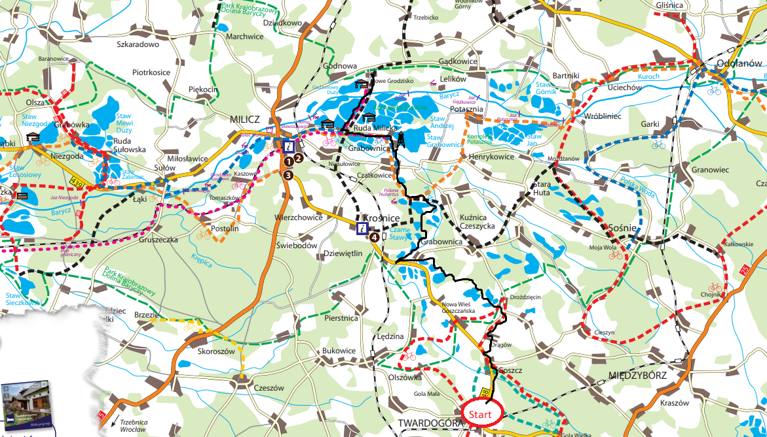
Uczestnicy: Uczniowie klasy 8b Szkoły Podstawowej nr 2 w Twardogórze
- 22 osoby + 2 opiekunów
Termin: 1 dniowa wycieczka w czerwcu 2022r
Trasa: Twardogóra-Goszcz-Droździęcin-Żeleźniki – Krośnice- Ruda Milicka-Grabownica-Kotlarka-Droździęcin- Goszcz- Twardogóra
Koszt wycieczki 72 zł/os
Cele wycieczki rowerowej:
Poznanie walorów przyrodniczych i architektonicznych regionu poprzez wcześniejsze zapoznanie się z dostępnymi informacjami i przedstawienie w trakcie wycieczki
Poszerzenie umiejętności obserwacji, posługiwania się kompasem, mapą, lornetką
Poszerzenie umiejętności posługiwania się sprzętem rowerowym oraz ekwipunkiem turystycznym

Slide 4
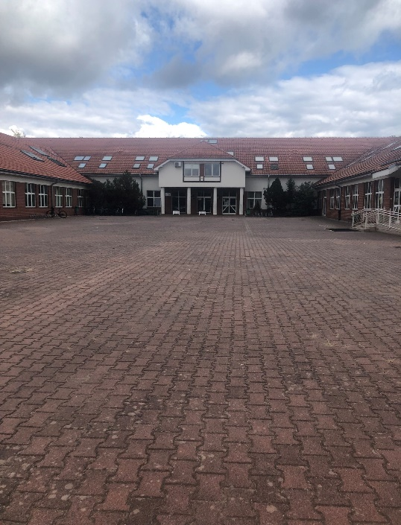
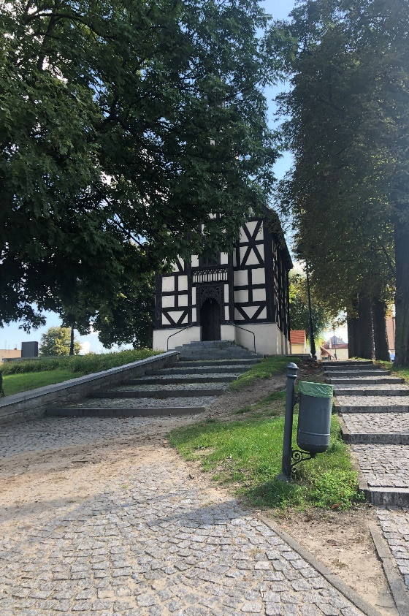
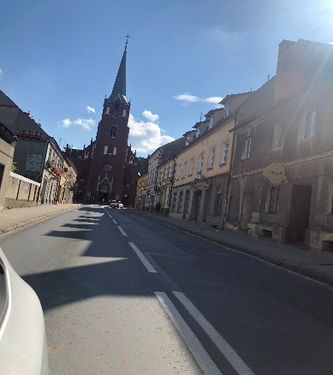
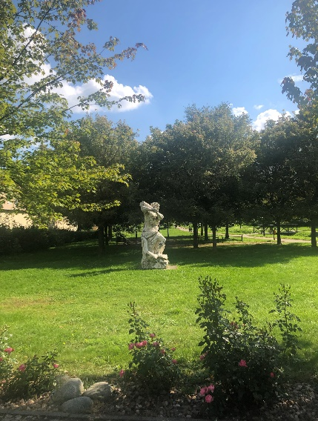
Etapy wycieczki
7.30 – zbiórka przed budynkiem szkoły oraz zapoznanie z zasadami BHP
Sprawdzenie wyposażenia uczestników
Zapoznanie z celem wycieczki oraz dokładną trasą
8.00- wyruszamy!!!
Wycieczkę zaczynamy od zobaczenia pięknej architektury, która znajduje się w Twardogórze, nie każdy wie, że w Twardogórze mamy zabytki.
Zatrzymujemy się pod neogotycką Bazyliką Mniejszą z 1875 roku, o której opowiada nam 1 z uczestników
Przemieszczamy się do Bramy Wjazdowej Pałacu, Kościoła pw.św Trójcy oraz Herkulesa - kolejna osoba zapoznaje nas z historią zabytków

Slide 5
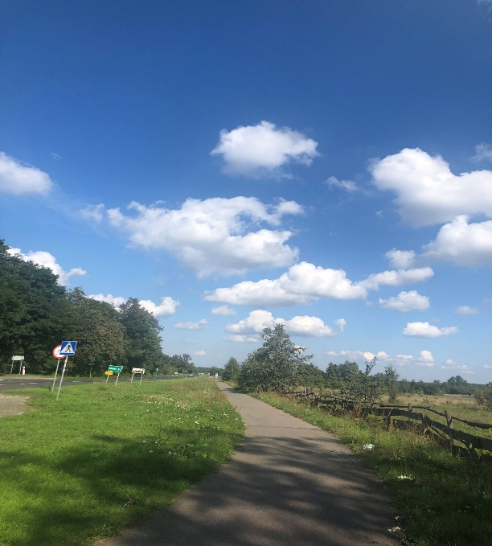
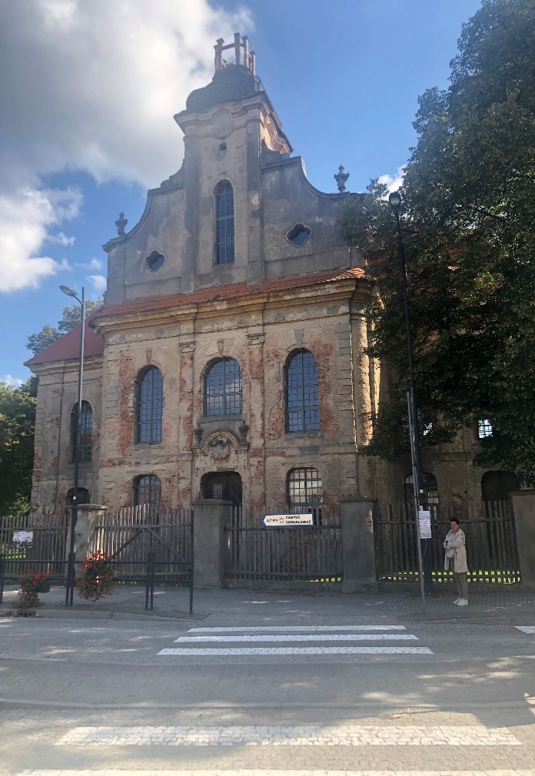
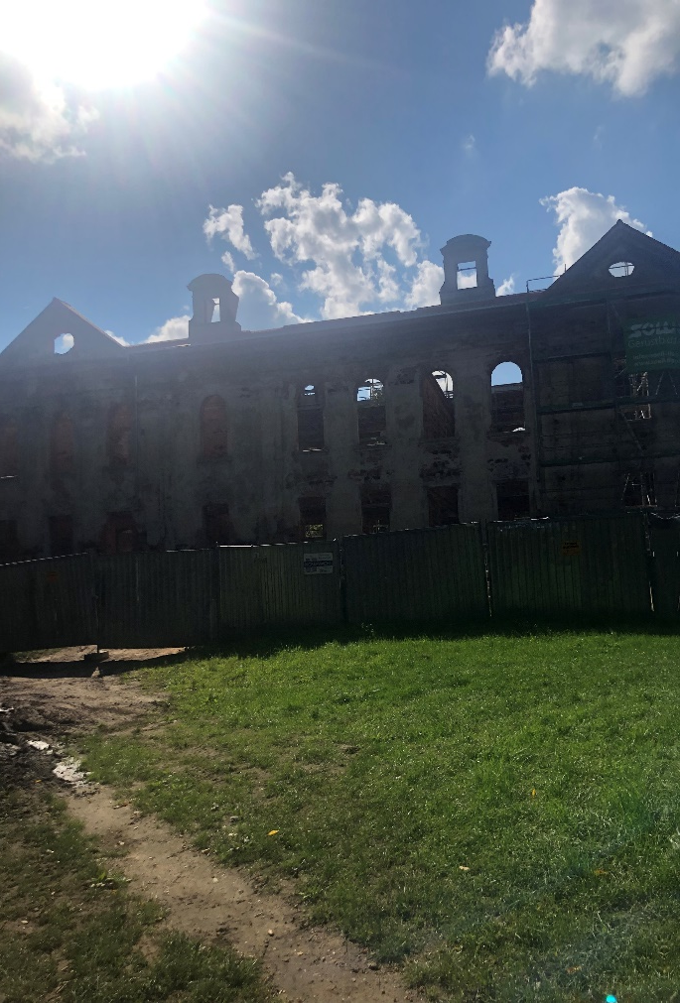
Goszcz
W Goszczu zjeżdżamy ze ścieżki rowerowej i wjeżdżamy na teren Parku przylegającego do Pałacu rodziny Reichenbach którego strawił ogień w 1749 r a obecnie trwają prace remontowe zabezpieczające pałac przed dalszym zniszczeniem.
Zwiedzamy również Kościół po ewangelicki, który został wyremontowany i otwarty dla zwiedzających. Odbywają się tutaj np.. spektakle teatralne
Z Goszcza kierujemy się w kierunku w m. Drągów,

Slide 6
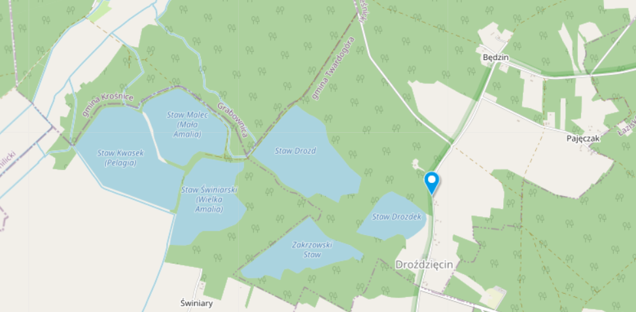
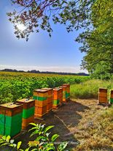
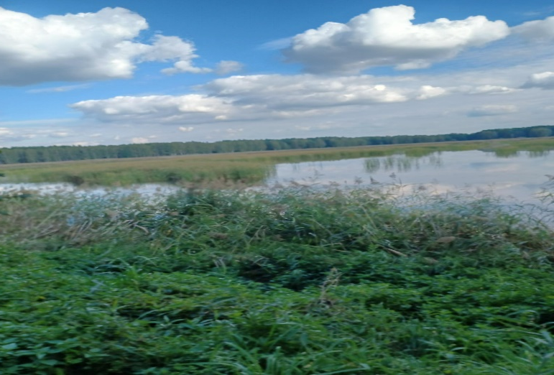
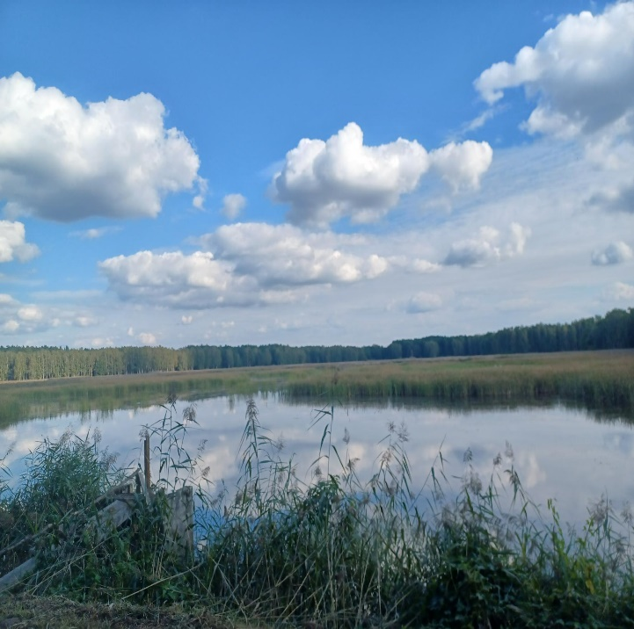
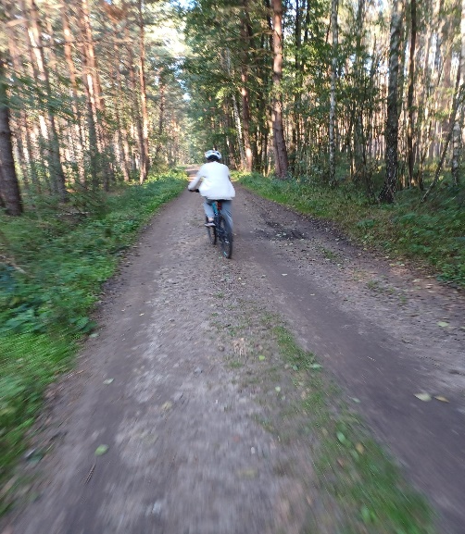
Droździęcin
Dojężdzamy do miejscowości Droździęcin gdzie jesteśmy umówieni, na krótkie warsztaty z pszczelarstwa. Odważni mogą zajrzeć do ula i wyciągnąć ramki z miodem, które samodzielnie wy wirują i zabiorą na naszą wspólną wieczorną kolację☺
Z Pasieki kierujemy się w stronę czerwonego szlaku. Poruszamy się leśną ścieżkę gdzie dojeżdżamy do kompleksu stawów i podziwiamy roślinność oraz ptactwo, które tutaj mieszka. Używamy lornetek☺ Zaczynamy zabawę w rozpoznawanie drzew i śpiewu ptaków.

Slide 7
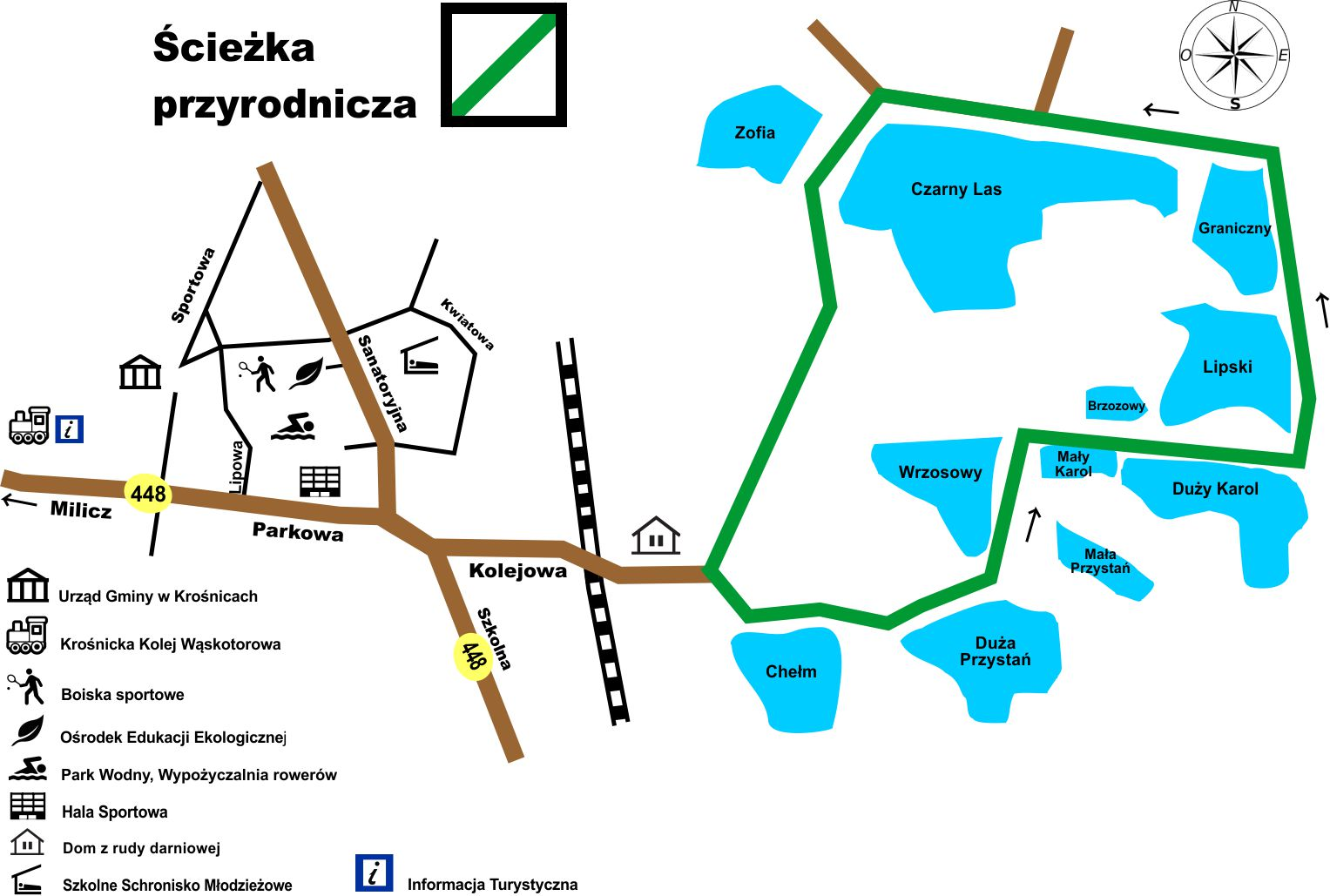
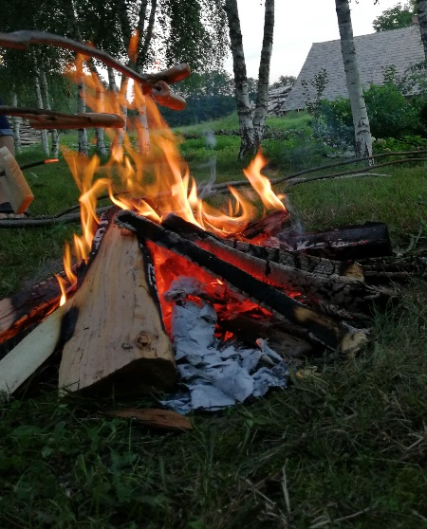
Grabownica-Żeleźniki- Krośnice
Stawy Krośnickie
Przejeżdżając przez las koło Grabownicy wjeżdżamy na kompleks stawów pomiędzy Brzostowem a Żeleźnikami
Z Żeleźnik drogą 448 (439) dojeżdżamy do Polic stara nazwa Polanowo skąd zmierzamy w kierunku ścieżki przyrodniczej po stawach Krośnickich tzw. Pętla. Doga przez stawy prowadzi głównie groblami 11 stawów
Zjeżdżając z pętli Krośnickiej przejeżdżamy obok Grobu Myśliwego. Grób Myśliwego zbudowano z trzech pionowo wbitych w ziemię głazów, na których poziomo umieszczono czwarty kamień. Obiekt upamiętnia myśliwego Schwartza, który podczas polowania na jelenia, przegrał walkę z rannym zwierzęciem i tragicznie zginął. Dojeżdżamy do miejsca piknikowego gdzie rozpalamy ognisko i zajadamy pieczone kiełbaski
Mapa www.Krośnice.pl

Slide 8
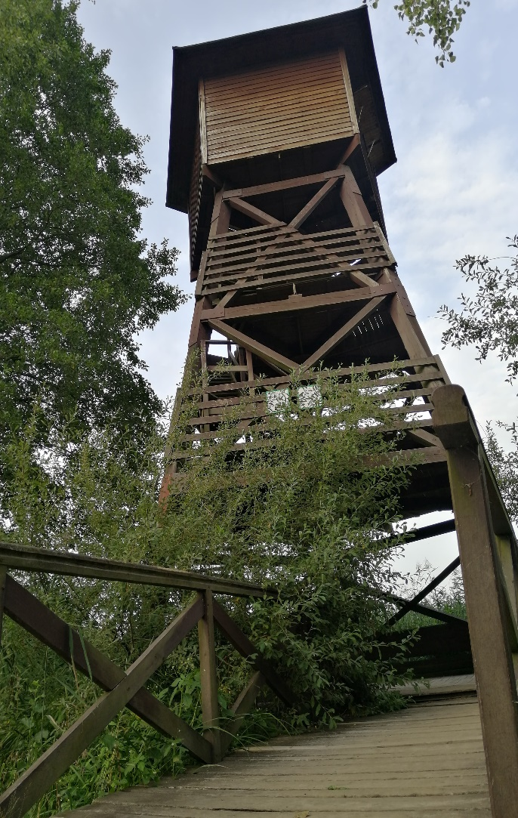
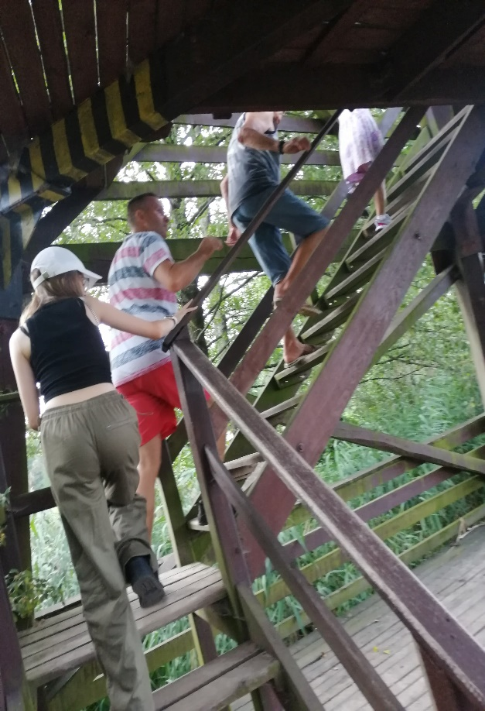
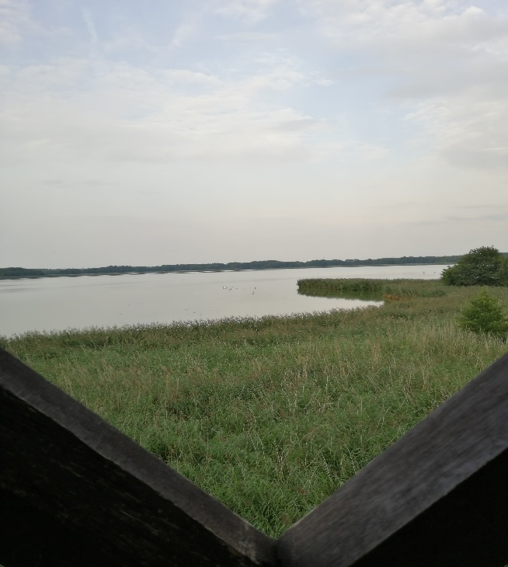
Grabownica
Po obiedzie kierujemy się na wieżę widokową przy Kompleksu Stawów Milickich , podziwiając faune i florę doliny Baryczy. Obserwacje ptaków można prowadzić z brzegu stawów z czatowni lub wieży obserwacyjnej.
Widokowa Wieża Niebieskich Ptaków dostarcza nie lada atrakcji. Wejście na górę wieży jest dużą przyjemnością i oglądanie stawu z coraz większej wysokości. Staw jest siedliskiem lęgowym żurawia, podgorzałki, gęgawy, bąka i bączka.

Slide 9
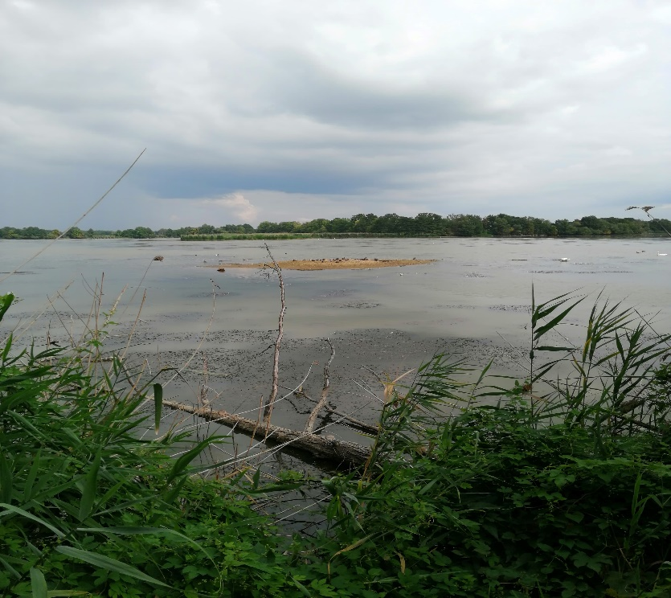
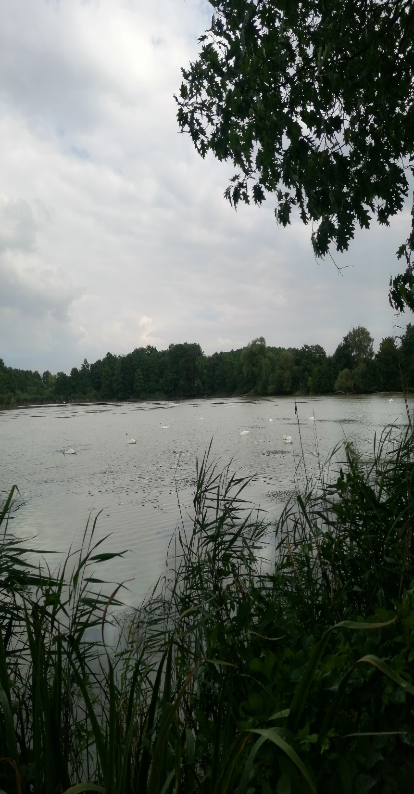
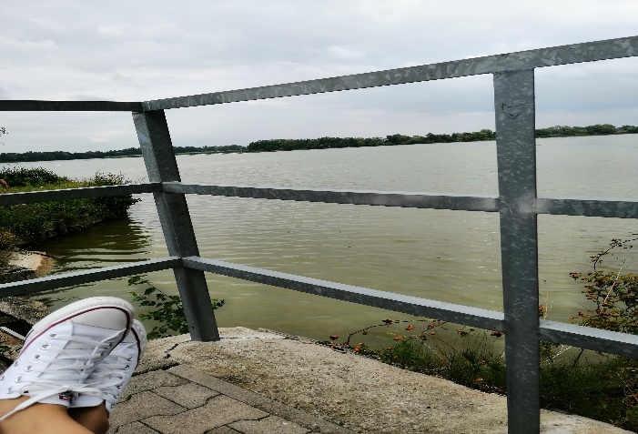
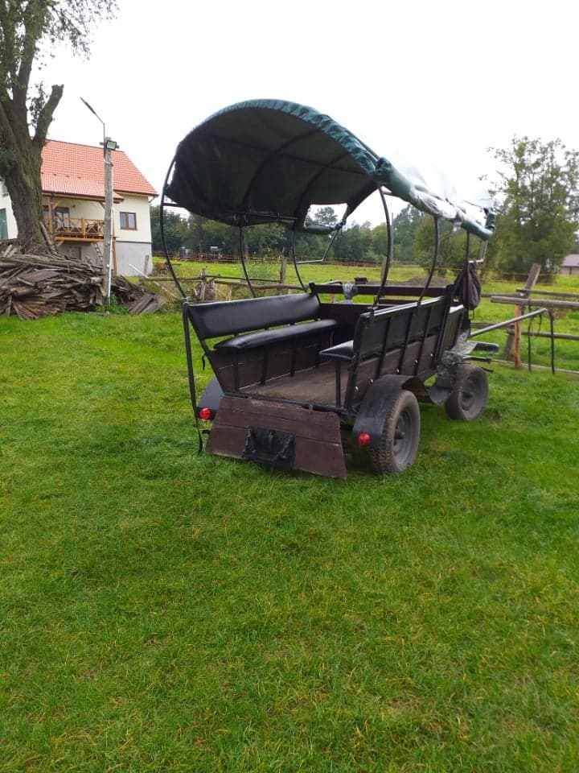
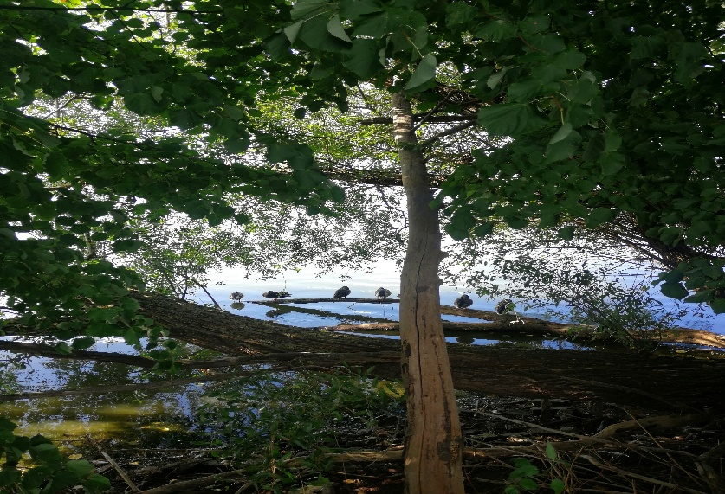
Ruda Milicka
Przejażdżka bryczkami
Czas nas goni musimy zmierzać w stronę Rudy Milickiej gdzie czeka na nas Pan Maciej z bryczkami
Przemierzamy bryczkami ścieżkę pomiędzy Stawem Słoneczym i Wilczym. Znajdziecie tutaj kilka punktów obserwacyjnych, ławki i miejsca na rowery oraz liczne tablice edukacyjne.
Po przejażdżce bryczkami żegnamy się ze Stawami Milickimi
Kolację jemy w Restauracji Grabownica

Slide 10
Podsumowanie
Jaz Dragoński
Po kolacji ścieżką wokół stawu Grabownica dojeżdżamy do Jazu Dragońskiego na rzece Kobylarka. Mroczna aura tego pobudza swoją tajemniczością naszą wyobraźnię☺
0k. 20.30 Powrót do miejsca startu - Szkoła Podstawowa Nr 2 w Twardogórze
Do przejechania mamy łącznie ok. 70 km
A co najważniejsze doszliśmy do wspólnego wniosku:
Aby przeżyć wielką przygodę, nie trzeba wyjeżdżać daleko….
Dziękujemy☺

Slide 11
Fotografie Kalina Wesołowska
Mapa www.krośnice.pl oraz www.mapye-turysta.pl

